Slide 1







KNS: KHÔNG CHƠI NHỮNG ĐỒ VẬT GÂY NGUY HIỂM KHI Ở NHÀ
Khối: Mẫu giáo bé

Slide 2

HOẠT ĐỘNG 1: Trò chuyện cùng bé

Slide 3


Sau khi xem clip bé hãy trẻ lời câu hỏi nhé!
1. Bé Bo cầm đồ vật gì khi chạy ra chơi cùng các bạn?
2. Vì sao bé Bo lại bị thương ở tay?
3. Các bé hãy kể tên 1 số đồ vật có thể gây ra nguy hiểm cho mình khi ở nhà?

Slide 4
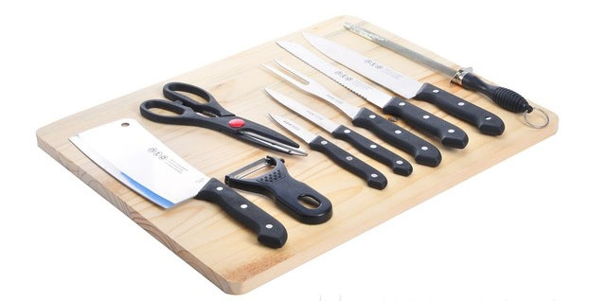
Một số đồ vật Bé không được sử dụng khi ở nhà

Slide 5
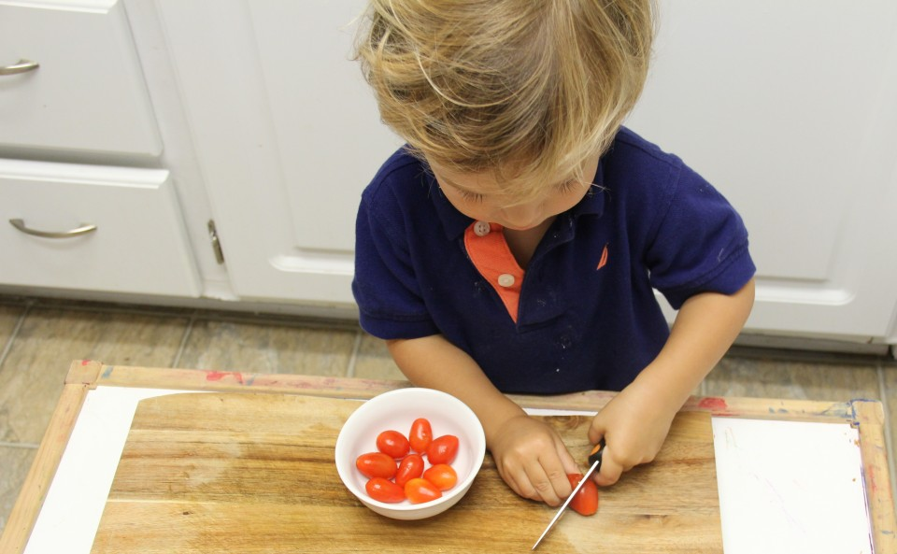
Các Bé không được sử dụng dao vì có thể sẽ gây đứt tay

Slide 6
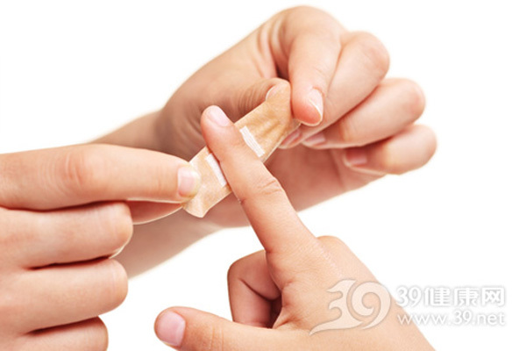
Khi không may bị đứt tay các bé phải gọi ngay cho người lớn để xử lí vết thương.

Slide 7
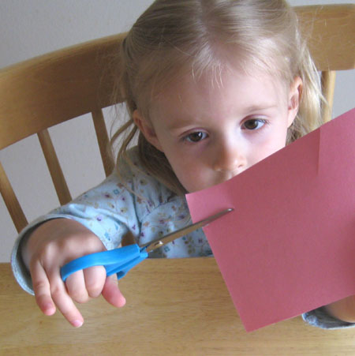
Cũng không được tự ý sử dụng kéo nếu chưa có sự hướng dẫn và cho phép của người lớn

Slide 8
HOẠT ĐỘNG 2: BÉ LUYỆN TẬP

